Slide 1
Practice 5
視窗程式設計

Slide 2
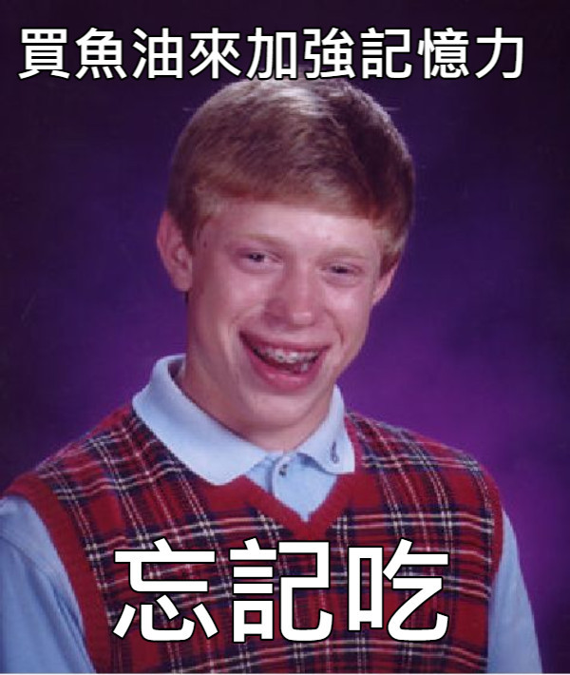
Practice 5-1 記憶小遊戲
題目簡介
Bob是個記憶力極弱的小男孩，為了訓練記憶力，你決定幫他設計一個訓練記憶力的小遊戲。

Slide 3
記憶小遊戲
1.按鍵包含26個英文字母和0-9數字鍵
2.準備階段會有隨機3個綠色按鍵，代表要記住的三個按鍵
3.玩家有5秒的時間去記住，之後要在5秒內打出記住的按鍵
4.玩家階段按下鍵盤字母鍵或數字鍵(限定字母上方的數字鍵)時，對應按鍵變為藍色(Color.LightBlue)
5.如果猜的按鍵不是答案內則按鍵變為紅色(Color.Red)，表示錯誤
6.若是猜的按鍵為答案則變為綠色(Color.LightGreen)，表示正確

Slide 4
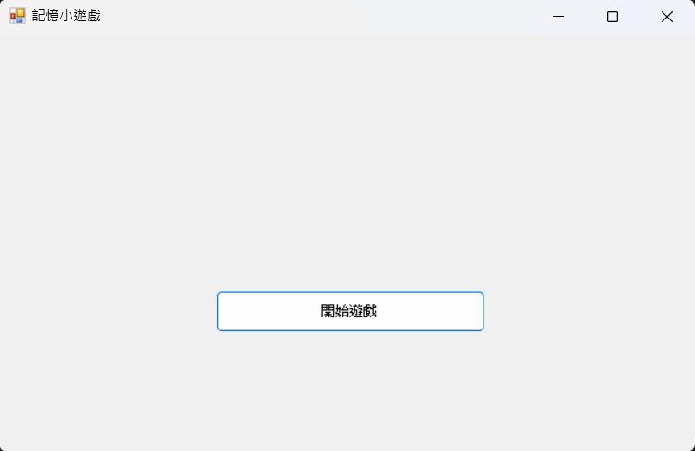
開始遊戲
說明:畫面只有一個開始遊戲的button，按下後進入準備階段

Slide 5
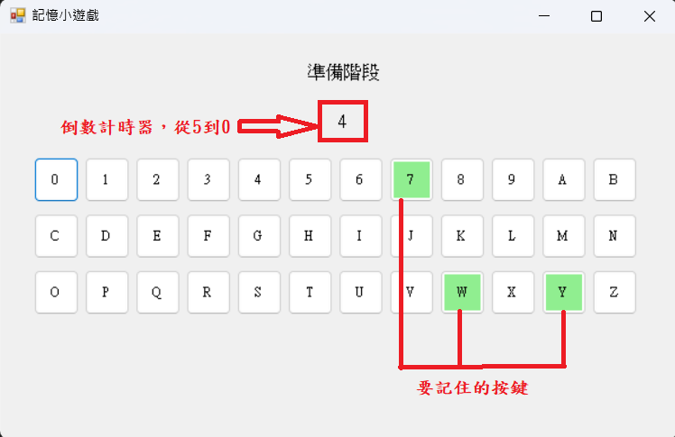
準備階段
說明:使用Random隨機產生3個要記住的按鍵

Slide 6
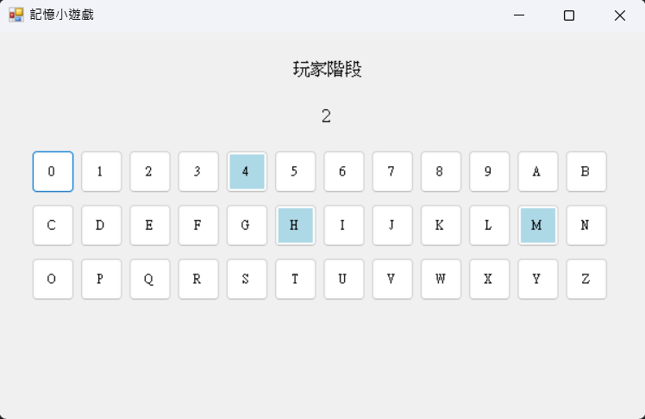
玩家階段
說明:按下按鍵，對應的button要變藍色
範例:
按下字母鍵上方
的數字鍵4及字
母鍵H、M

Slide 7
遊戲結束
說明:
1.若是猜的為答案則button變綠色
2.若猜的不是答案則button變紅色
3.其他答案若沒被猜到一樣變紅色

Slide 8
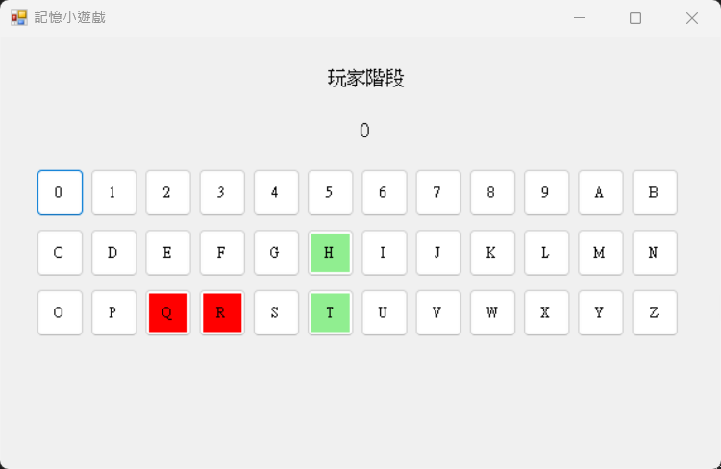
遊戲結束
範例:
答案為H、T、Q
猜測為H、T、R
H、T猜對為綠色
R猜錯為紅色
Q為答案但沒被猜到也是紅色

Slide 9
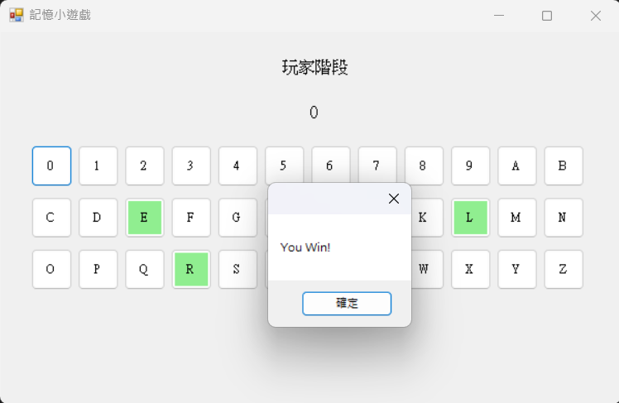
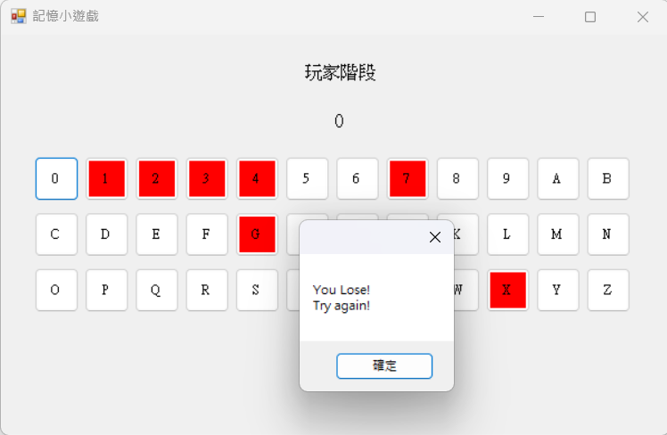
結果
說明:跳出MessageBox顯示結果，點擊確定後會Reset到開始遊戲
猜對
猜錯

Slide 10
Hint
36個按鍵可以用Button Array實作
Reset的時候可以使用Controls.Remove()來移除
字母按鍵輸入後建議轉成大寫方便後續判斷
若是使用Form1_KeyDown但吃不到鍵盤輸入可以嘗試將Form1的KeyPreview設為True

Slide 11
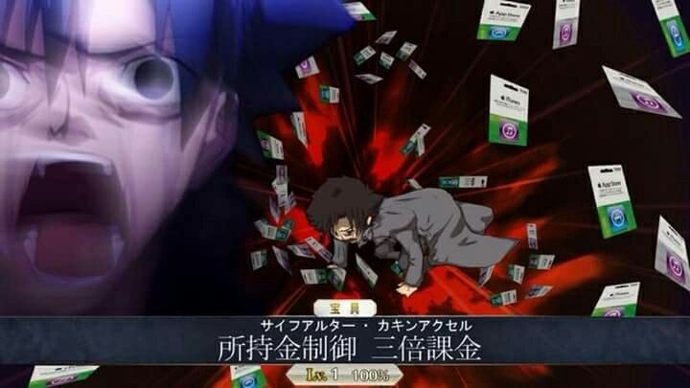
Practice 5-2 簡易RPG小遊戲
題目簡介
小寬是個重度F*O玩家，因為花了好幾單還是抽不到想要的角色，於是乾脆自己來做個類似的遊戲，但技藝又不高，於是求助於各位大佬，請協助他完成這個遊戲吧。

Slide 12
規則
回合制簡易RPG遊戲
總共三個角色，玩家只能選擇其中兩個角色上場
每個角色有不同技能、寶具(大招)、攻擊力及速度
根據角色及Beast的速度決定行動順序
有準備階段及戰鬥階段
有計時器紀錄遊玩時長
當自身兩個角色陣亡則失敗，若Beast被擊敗則勝利

Slide 13
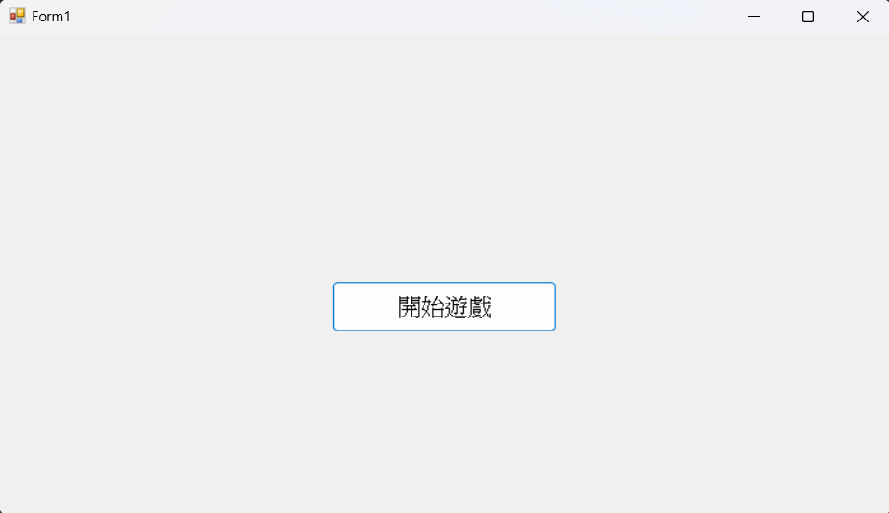
開始遊戲
說明:畫面只有一個開始遊戲的button，按下後進入準備階段

Slide 14
準備階段
說明:
1.玩家有10秒決定該上場哪兩個角色，將選中的角色button變為綠色(Color.LightGreen)
2.若想取消選擇則再點擊一次button，取消選中並將顏色變回白色(Color.White)
3.若已選擇兩個角色，點擊剩餘角色button時，跳出MessageBox提示
4.若時間到但未選擇好則自動自左至右選擇角色，EX:若只選擇了Caster，時間到自動選擇Berserker。(若是button順序跟範例不一樣沒關係，只要自左至右選擇角色就好)

Slide 15
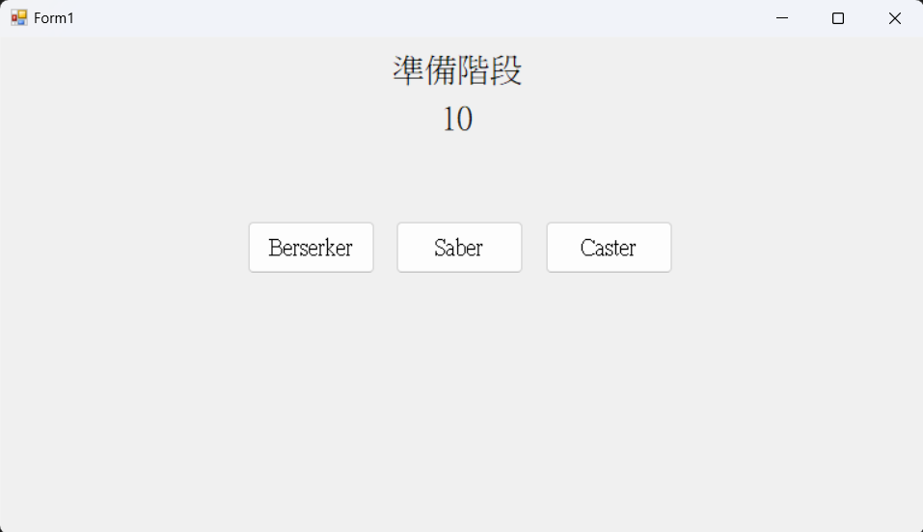
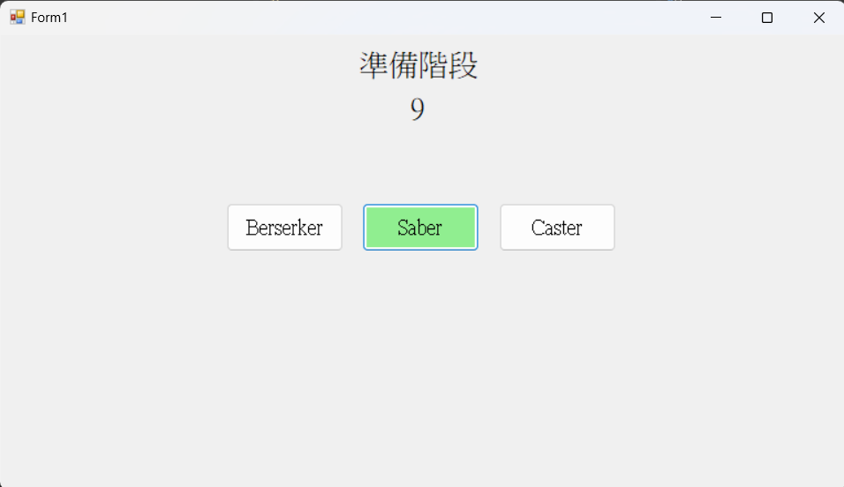
準備階段
點擊Saber

Slide 16
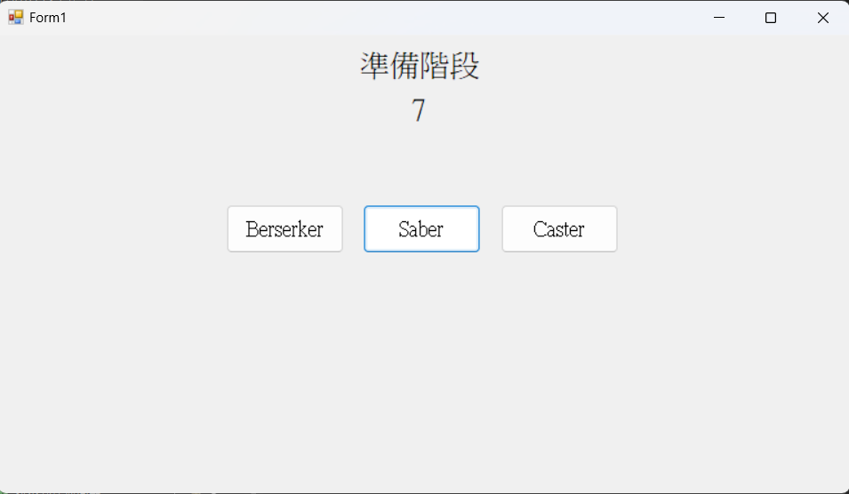
準備階段
再次點擊Saber

Slide 17
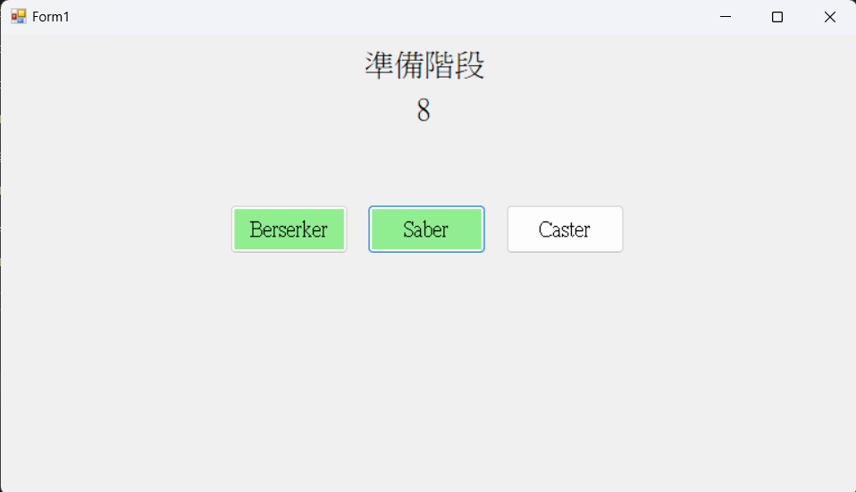
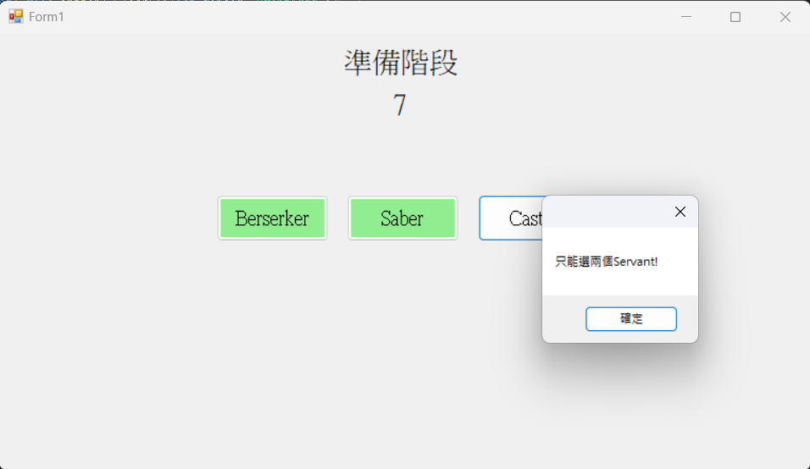
準備階段
已選擇Berserker和Saber後
點擊Caster

Slide 18
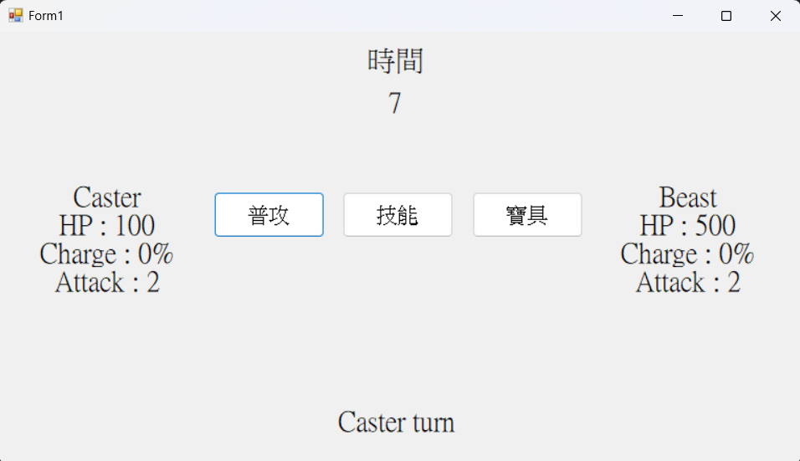
戰鬥階段
說明:
1.行動順序依據各角色及Beast速度決定
2.畫面左邊為玩家的角色數值，右邊為Beast數值
3.畫面上方為計時器紀錄戰鬥時長
4.畫面下方顯示當前是誰的回合

Slide 19
參數
各角色初始數值:
Saber:
HP=100,Charge=0%,Attack=3,Speed=1
Caster:
HP=100,Charge=0%,Attack=2,Speed=2
Berserker:
HP=100,Charge=0%,Attack=4,Speed=4
Beast初始數值:
Beast:
HP=500,Charge=0%,Attack=2,Speed=3
*Speed越小代表速度越快，優先行動
EX:玩家選擇Saber、Berserker。
則行動順序為
Saber->Beast->Berserker->Saber
->Beast->Berserker……

Slide 20
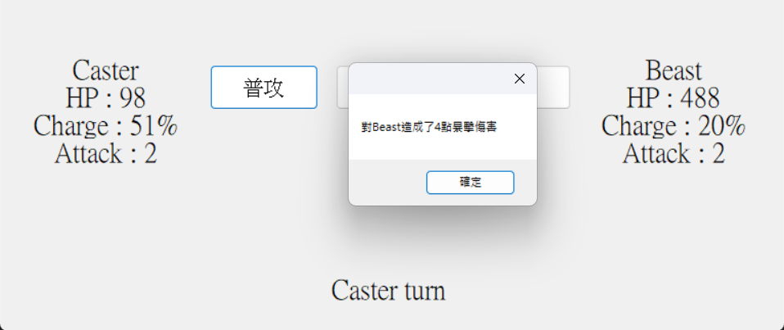
角色動作-普攻
說明:
1.每次皆50%機率暴擊
2.無暴擊 : 對Beast造成等同當前Attack的傷害，並隨機增加20-25%的Charge
3.有暴擊 : 對Beast造成等同當前Attack*2的傷害，並固定增加30%的Charge
4.若暴擊則跳出MessageBox提示
5.普攻後換下一個角色行動

Slide 21
角色動作-技能
說明:
1.技能冷卻回合=2(第3n回合可以使用技能，n>=1)
EX:
Saber(1)->Caster(1)->Beast(1)->Saber(2)->Caster(2)->Beast(2)->Saber(3)->Caster(3)->Beast(3)……
Saber(3)的回合Saber可以使用技能並開始技能冷卻
Caster(3)的回合Caster可以使用技能並開始技能冷卻
2.若使用技能或技能冷卻中，跳出MessageBox提示
3.技能效果為永久的
4.使用技能後不消耗行動點，可再普攻或施放寶具

Slide 22
角色動作-技能
各角色技能:
Saber:
Attack變為當前Attack的2倍
Caster:
HP回復原本HP的1/2倍
Berserker:
Attack變為當前Attack的2倍並且HP減少當前HP的1/2
*若當前HP為奇數。
EX->若當前HP=9，則使用技能後HP=9-(9/2)=9-4=5

Slide 23
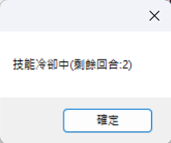

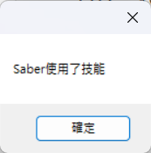
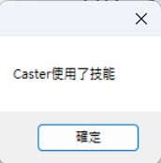
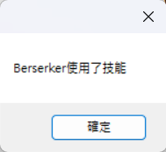
角色動作-技能
技能冷卻
技能冷卻-施放技能當回合
Saber使用技能
Caster使用技能
Berserker使用技能

Slide 24
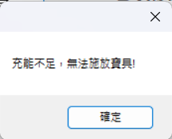
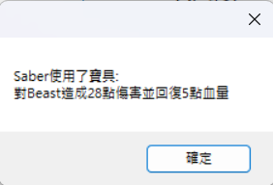
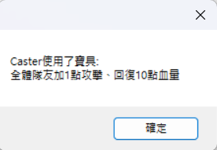
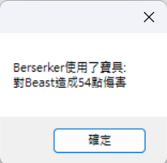
角色動作-寶具(大招)
說明:
1.若角色Charge>=100則可以施放寶具
2.施放寶具消耗100%Charge
3.施放寶具後換下一個角色行動
4.Charge不足或施放寶具跳出MessageBox提示
Charge不足
Saber施放寶具
Caster施放寶具
Berserker施放寶具

Slide 25
角色動作-寶具(大招)
各角色寶具:
Saber:
對Beast造成等同當前Attack+25的傷害並回復5點HP
Caster:
使全體隊友增加1點Attack並回復10點HP
Berserker:
對Beast造成等同當前Attack+50的傷害

Slide 26
Beast攻擊機制
1.每回合施放普攻，普攻後換下一個角色行動
2.每4回合施放一次技能，施放技能後還能行動
3.Charge=100%時施放寶具並且將Charge歸0，施放寶具後換下一個角色行動
4.施放寶具的回合不會普攻
普攻:對全體隊友造成等同當前Attack的傷害並固定獲得20%Charge
技能:Attack變為當前Attack+2
寶具:對全體隊友造成等同當前Attack*2的傷害

Slide 27
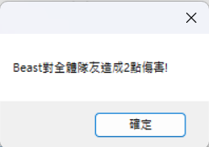
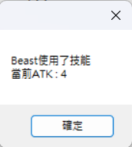
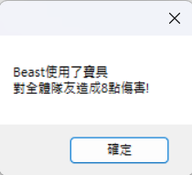
Beast攻擊機制
Beast普攻
Beast施放技能
Beast施放寶具

Slide 28
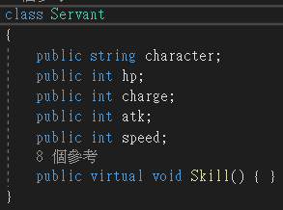
硬性要求
Saber、Caster、Berserker及Beast要用inheritance完成
寶具(大招)另外寫

Slide 29
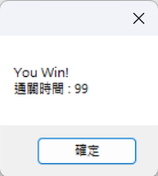
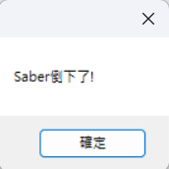
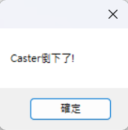
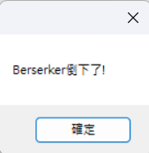
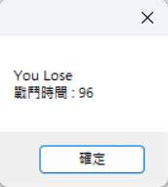
遊戲結束
戰鬥勝利
Timer停止並記錄時間
結束時跳出MessageBox顯示結果
按下確定鍵後Reset到開始畫面
Saber戰敗
Caster戰敗
Berserker戰敗
戰鬥失敗

